Slide 1

Past Simple
The children listened the story. Boys and girls liked it.

Slide 2
Past simple
Actions that happened at a specific time in the past
Yesterday - вчера
2 days ago - 2 дня назад
Last week - на прошлой неделе
аn hour ago - час назад

Slide 3
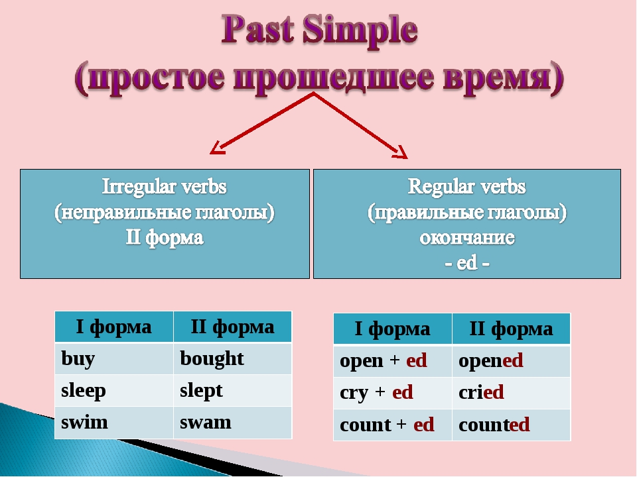

Slide 4
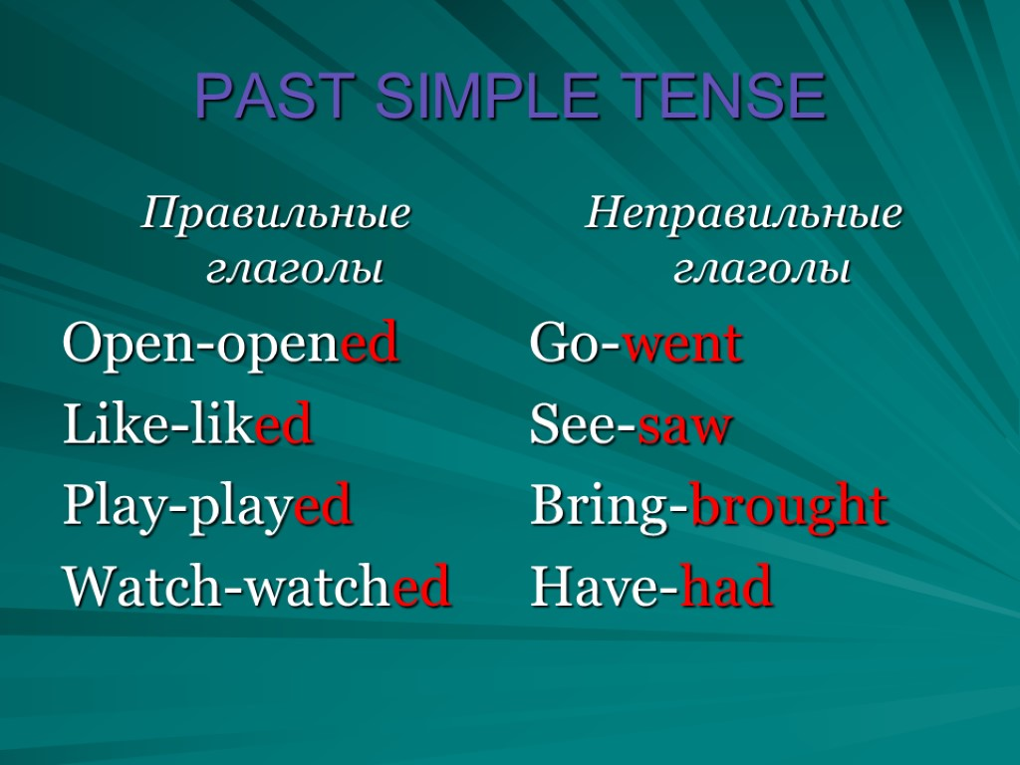

Slide 5
Past Simple
Прошедшее простое время
Jump – jumped
Open – opened
Look – looked
Surprise – surprised
The hare jumped very fast.
The tortoise rested under the tree.
-ed

Slide 6
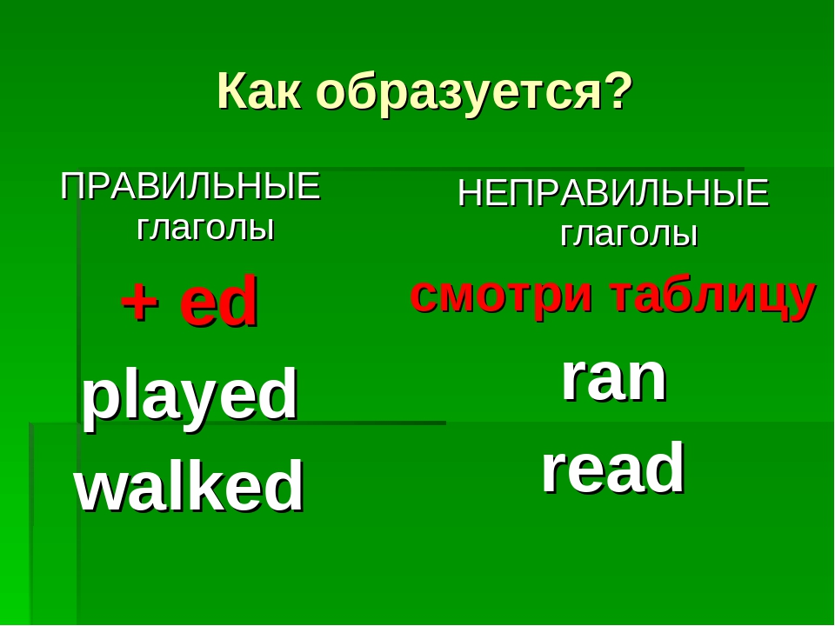

Slide 7
В вопросах и отрицаниях используем вспомогательный глагол
DID
I played a game yesterday.
I didn't play a game yesterday.
Did you play a game yesterday?

Slide 8
В вопросах и отрицаниях используем вспомогательный глагол
DID
I went to school yesterday.
I didn't go to school yesterday.
Did you go to school yesterday?

Slide 9
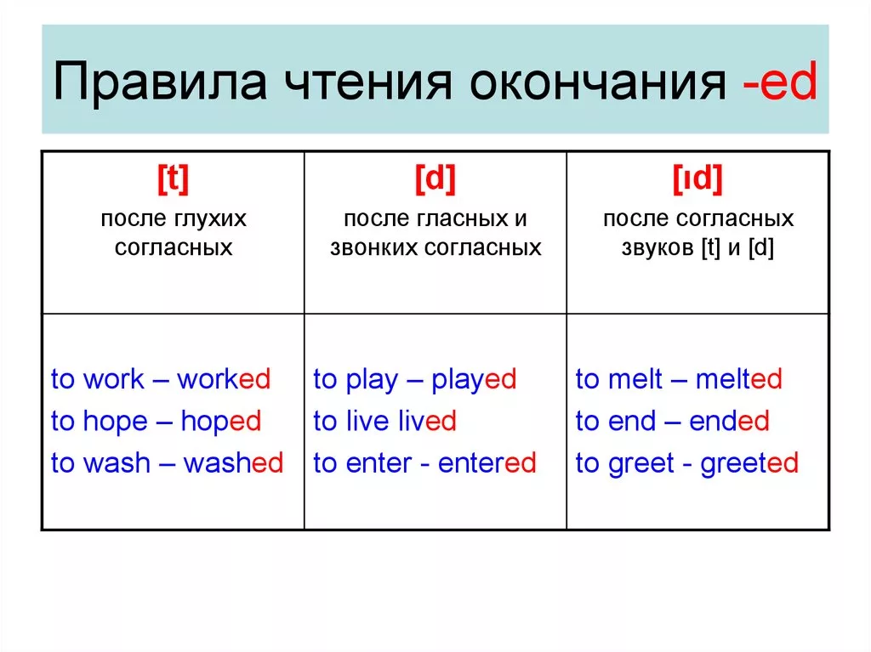

Slide 10
Правила добавления окончания -ed-
1) если глагол оканчивается на -e-, то добавляем просто d
dance – danced
like- liked

Slide 11
2) если глагол оканчивается на согласную + y, то y меняется на i+ ed
study – studied
tidy – tidied
3) но если глагол оканчивается на гласную + y, то просто добавляется -ed-
play – played
stay - stayed

Slide 12
4) если глагол оканчивается на согласную, перед которой стоит ударная гласная , то последняя согласная удваивается
stop – stopped
hop-hopped

Slide 13
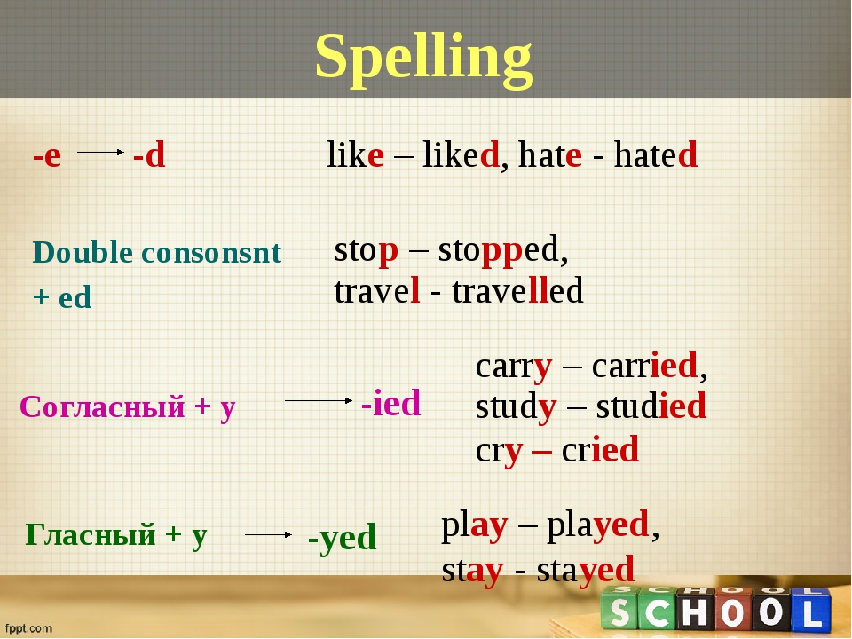

Slide 14
1)если глагол заканчивается на –e-, то прибавляем просто –d-
e.g. dance - danced
2) если глагол оканчивается на согласную + y, то –y меняется на –i+ ed
e.g. study – studied
tidy – tidied
3) Но если глагол оканчивается на гласную + y, то просто добавляется –ed-
e.g. play – played
stay - stayed
4) если глагол оканчивается на согласную, перед которой стоит одна ударная гласная, то последняя согласная удваивается
e.g. stop – stopped

Slide 15
В вопросах и отрицаниях используем вспомогательный глагол
DID
I played a game yesterday.
I didn't play a game yesterday.
Did you play a game yesterday?

Slide 16
В вопросах и отрицаниях используем вспомогательный глагол
DID
I went to school yesterday.
I didn't go to school yesterday.
Did go to school you yesterday?

Slide 17
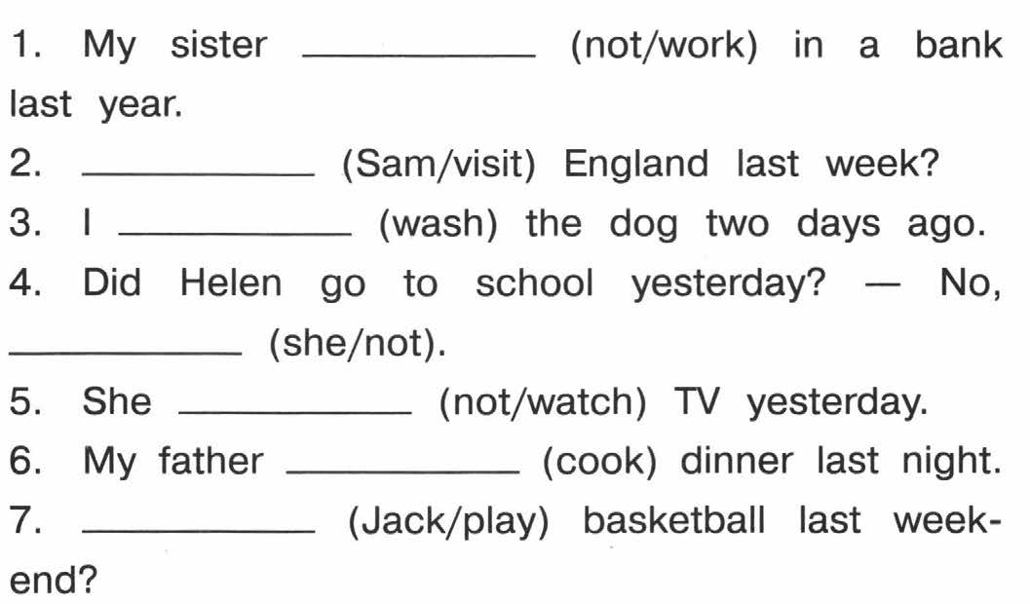

Slide 18
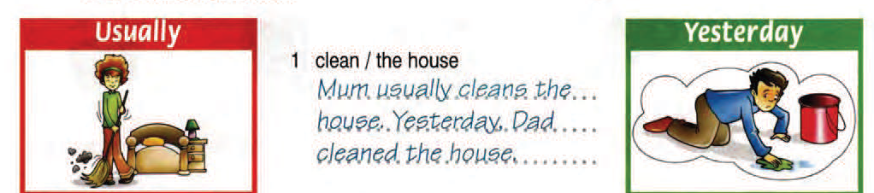

Slide 19
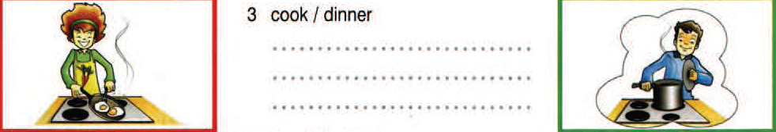

Slide 20
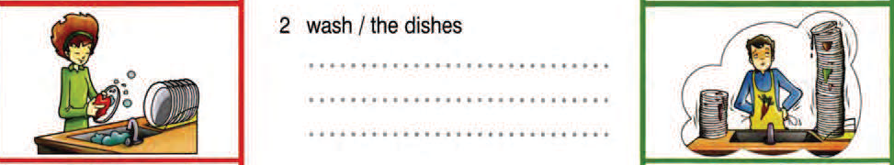

Slide 21
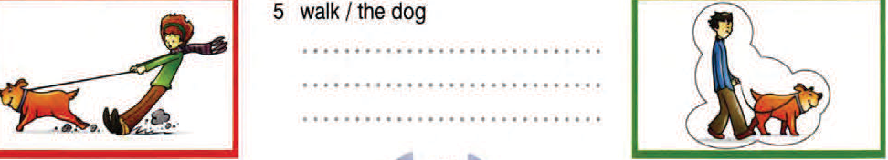

Slide 23
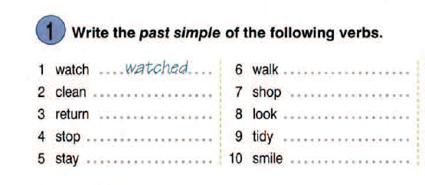

Slide 24
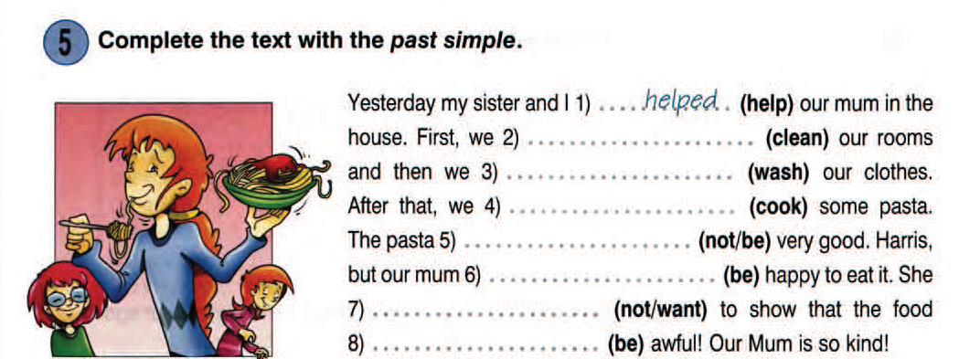

Slide 25
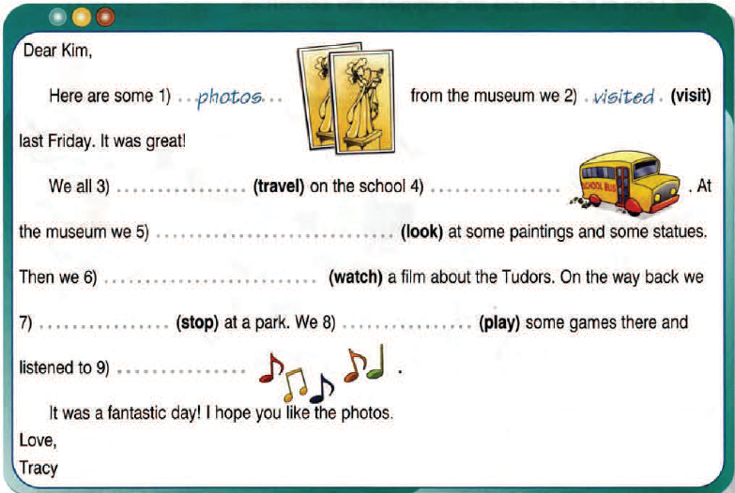

Slide 26
